Slide 1
2012年《自控原理》考试要求
1，传递函数化简，Mason公式
2，建模，结构框图化简
3，Routh判据
4，Nyquist图， Nyquist判据
5，稳态误差（终值定理）
6，动态响应（一阶二阶系统）
7，根轨迹（绘制规则）
8，Bode图，最小相位系统，稳定裕度

Slide 2
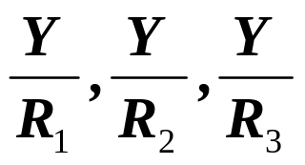
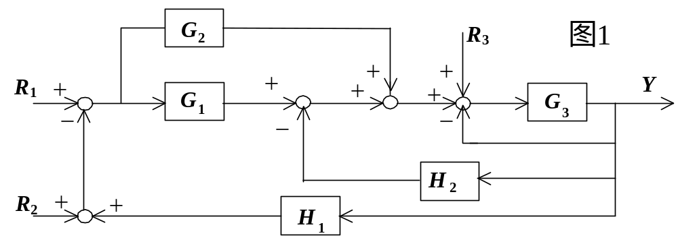
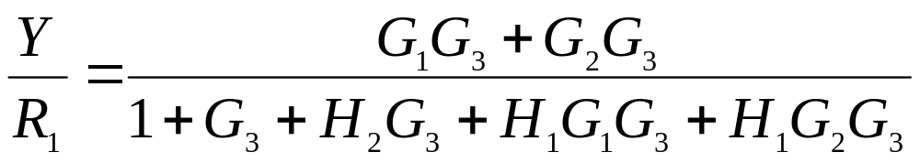
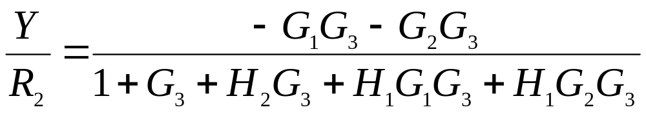
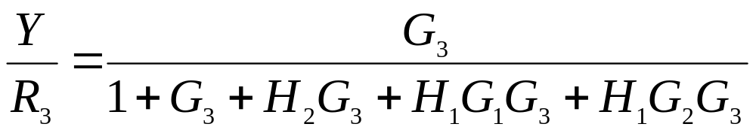
一，已知系统的结构如图1,求传递函数
解：

Slide 3
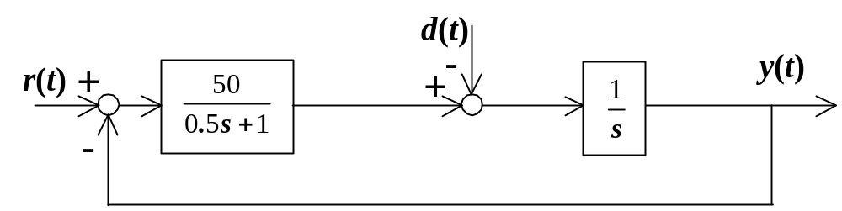
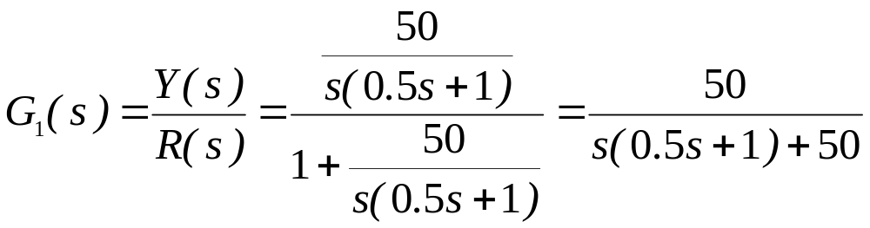
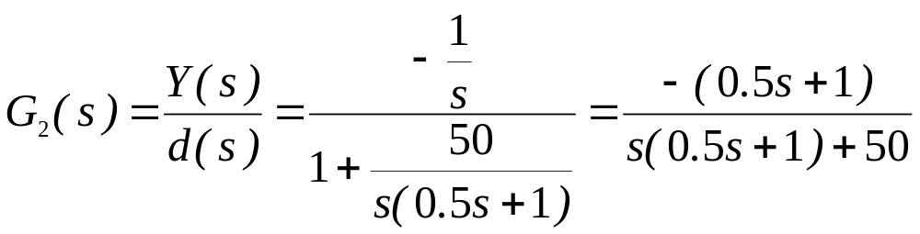
二,已知系统的结构如图2,求当输入r(t)= t,扰动d(t)=0.5*1(t)时的系统稳态误差。[定义 e(t)=r(t)-y(t)]
图2
解：
系统稳定

Slide 4
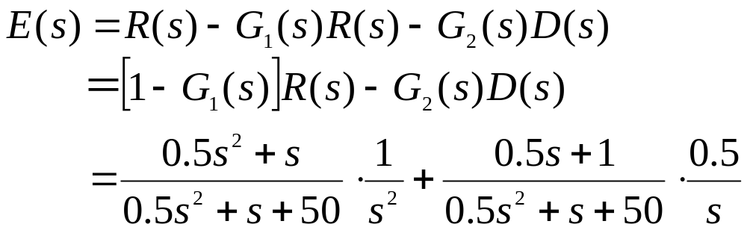
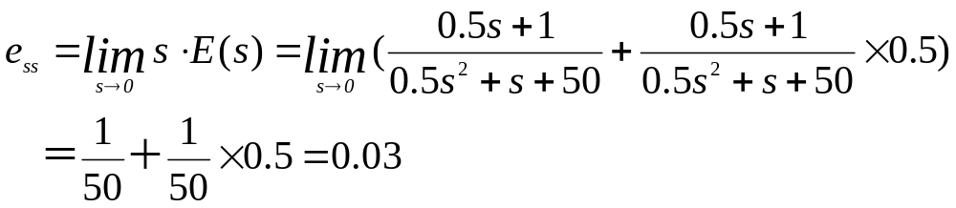

Slide 5
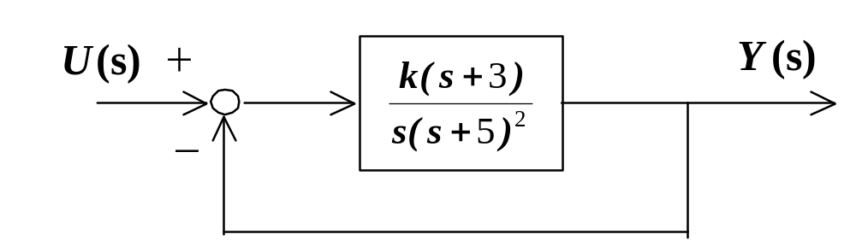
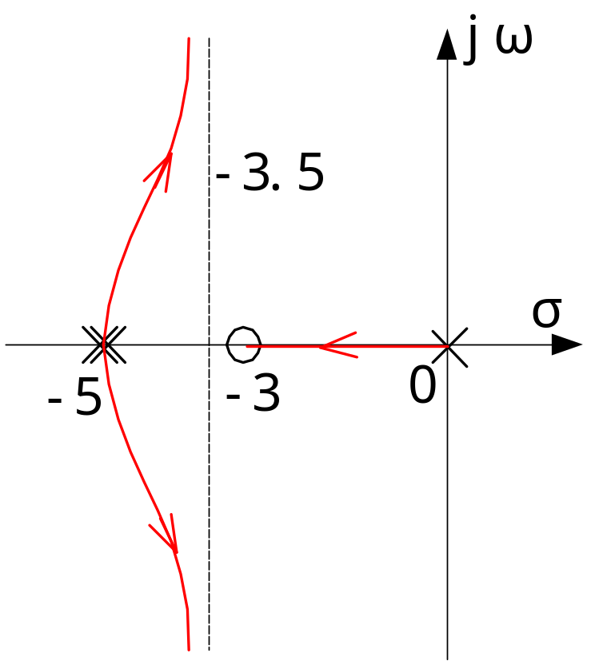
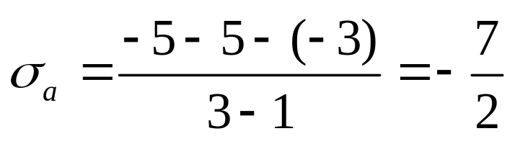
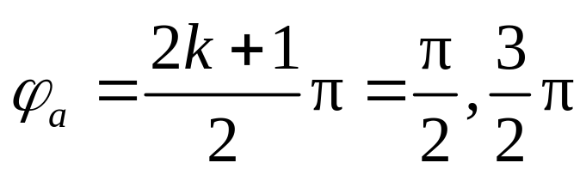
三,试绘制如图3所示根轨迹草图(k从0～∞变化)。
图3
解：
极点：0、－5、－5
零点：－3

Slide 6
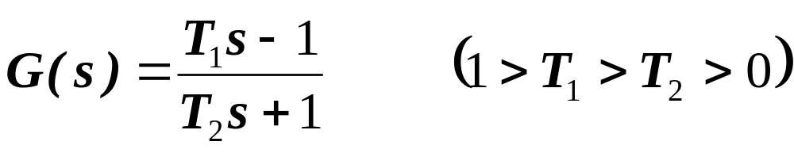
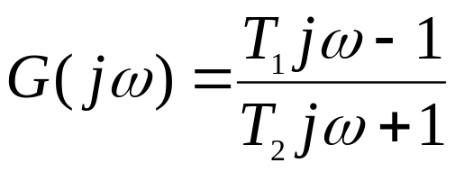
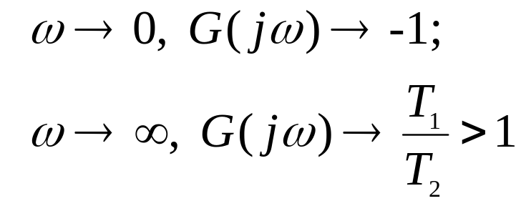
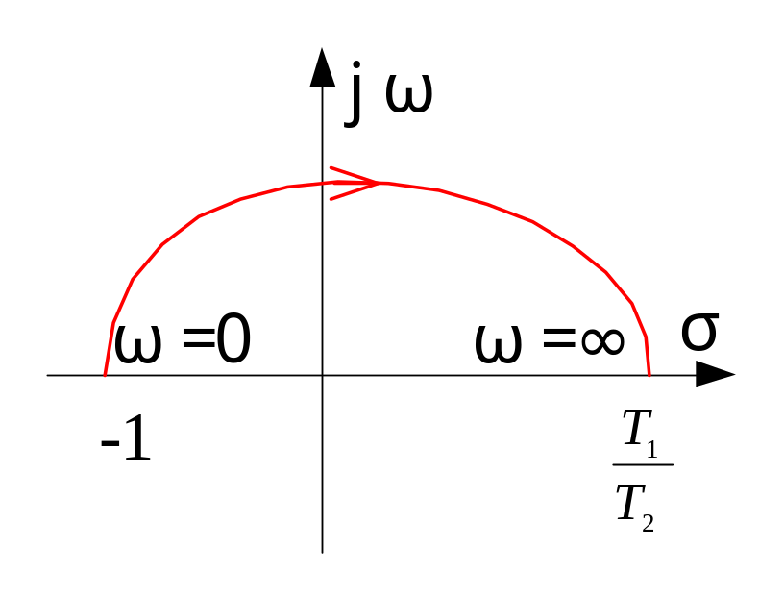
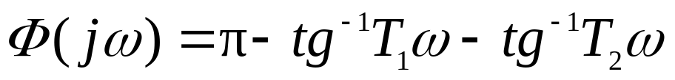
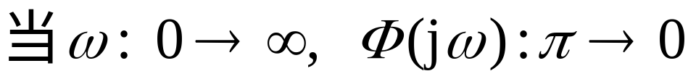
四，一个环节的传递函数如下，试绘制该环节的Nyqust图。
特殊点：
解：
趋势：

Slide 7
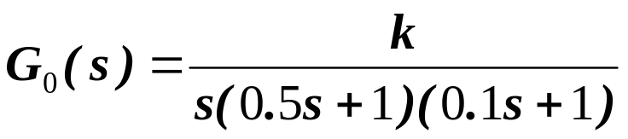
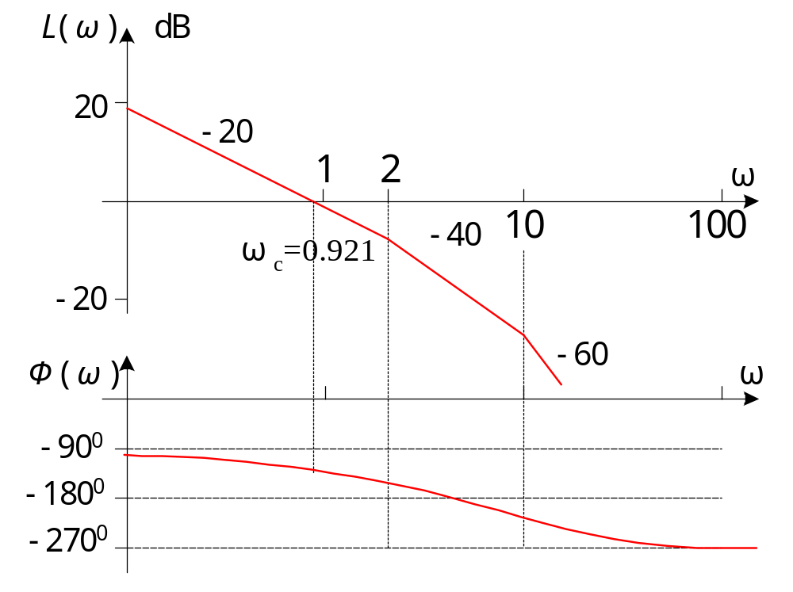
五，已知系统的开环传递函数为：
求： ①相角裕量γ＝60⁰时的k值。
②绘制此时系统的开环对数幅频特性的渐近线。
解：
当k变化时相频特性不发生变化。

Slide 8
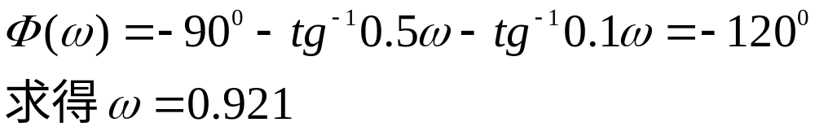
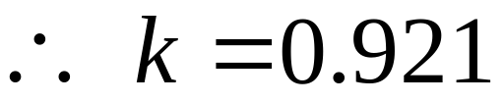
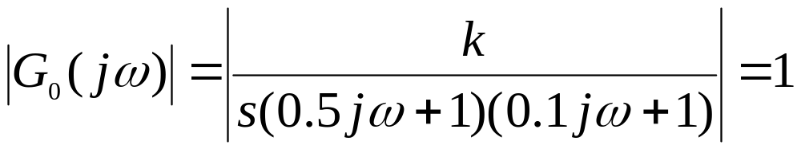
也可以由
代入ω＝0.921，求得 k ＝ 1.02 ≈ 1

Slide 9
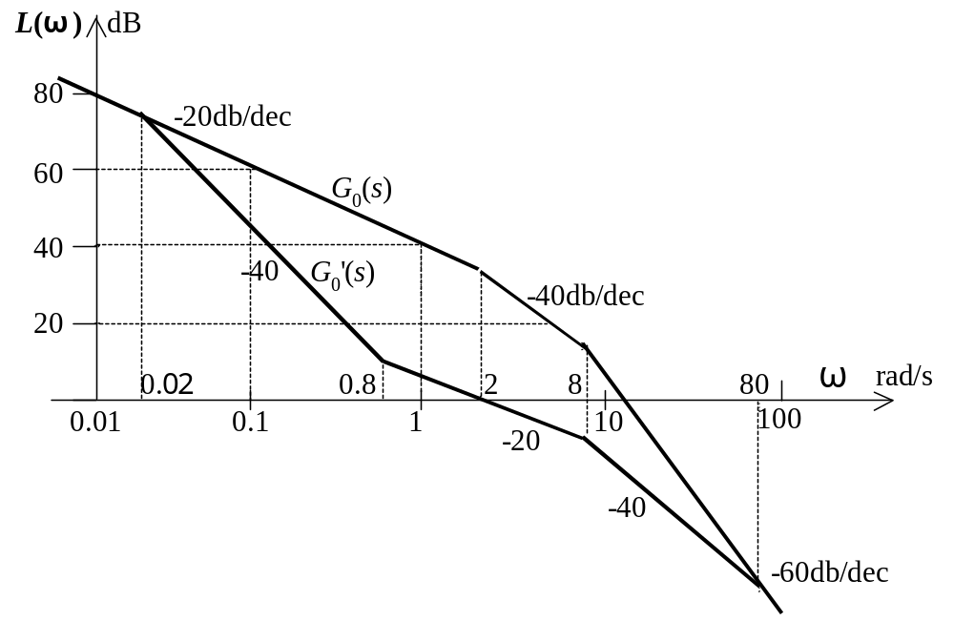
六，已知控制系统的开环Bode图如图G₀ 所示，串联校正后为G₀’ ，设校正前后均为最小相位系统。
求：（1）串联校正环节传递函数G_{c}
（2）校正前后的开环传递函数G₀ 和G₀’

Slide 10
